Slide 1
Μια κεντρική κρούση δύο σφαιρών

Slide 2

Δύο σφαίρες με ίσες ακτίνες κινούνται σε λείο οριζόντιο επίπεδο, χωρίς να στρέφονται. Στο διάγραμμα δίνεται η ταχύτητα της Α σφαίρας μάζας m₁=1kg, όπου τη στιγμή t₁ έχουμε μια κεντρική κρούση μεταξύ των δύο σφαιρών.
i) Να υπολογιστεί η μεταβολή της ορμής κάθε σφαίρας, που οφείλεται στην κρούση.
ii) Να παρασταθεί γραφικά η ορμή της Β σφαίρας σε συνάρτηση με το χρόνο, αν:
α) πριν την κρούση έχει ταχύτητα προς τα δεξιά και ορμή μέτρου p₂=6kg∙m/s.
β) πριν την κρούση έχει ταχύτητα προς τα αριστερά και ορμή μέτρου p₂=2kg∙m/s.
iii) Να υπολογισθεί η αύξηση της κινητικής ενέργειας της σφαίρας Β, στην α) περίπτωση, αν η κρούση μεταξύ των σφαιρών είναι ελαστική.
iv) Να υπολογιστεί η μάζα της σφαίρας Β, αν έχουμε ελαστική κρούση και αρχικά η σφαίρα ήταν
ακίνητη.

Slide 3
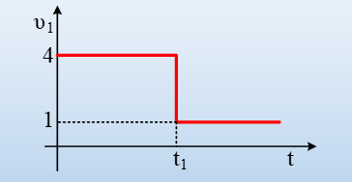
Απάντηση:
i)
Από ΑΔΟ:

Slide 4
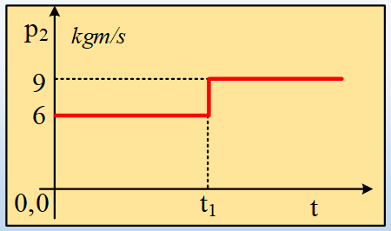
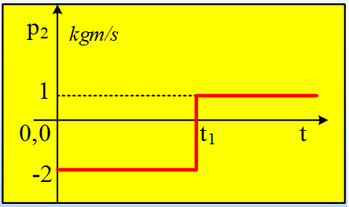
ii)
α) Αν η σφαίρα αρχικά κινείται προς τα δεξιά
β) Αν η σφαίρα αρχικά κινείται προς τα αριστερά

Slide 5
Αν η κρούση είναι ελαστική, η Β σφαίρα κέρδισε τόση κινητική ενέργεια, όση έχασε η Α σφαίρα:
iii)

Slide 6
iv) Για την ταχύτητα της Α σφαίρας μετά την ελαστική της κρούση έχουμε:
dmargaris@gmail.com

